Slide 1
毛刺优化算法——FGATE
对每一个逻辑门G计算其优化收益Gain Factor
  采用FGATE替换的优化方式，计算该方案的功耗收益Gain，功耗耗损Cost
  优化收益Gain Factor = Gain – Cost
按照优化收益大小顺序，依次对电路网络中的逻辑门进行优化
  定义优化的收益阈值 T
  针对Gain Factor > 收益阈值 T 的逻辑门，采用Fgate结构对其进行替换

Slide 2
毛刺优化算法——FGATE
优化收益Gain Factor = Gain - Cost
FGATE 功耗收益 Gain 评估：
  目前采用逻辑门信号的翻转率作为功耗评估指标
    功耗收益=原逻辑门信号翻转率 - FGATE信号翻转率
FGATE 功耗耗损 Cost 评估：
  FGATE结构损耗：FGATE相对于原逻辑门引入更多的晶体管所造成的功耗
  使能信号损耗：生成使能信号的延迟链功耗
  Cost = FGATE结构损耗+ 使能信号损耗

Slide 3
毛刺优化算法流程

Slide 4
FGATE替换查找算法

Slide 5
FGATE替换查找算法
FGate功耗增益FG的计算：
  功耗采用信号翻转率作为指标评估
  约定FGATE的优化效果为完全消除毛刺翻转信号
  功耗增益FG = 信号毛刺翻转率
信号翻转率的计算与统计方案：
  采用Vsim进行仿真得到网络中各信号的活动性统计结果SAIF文件
  对网络中各逻辑门标记其活动性

Slide 6
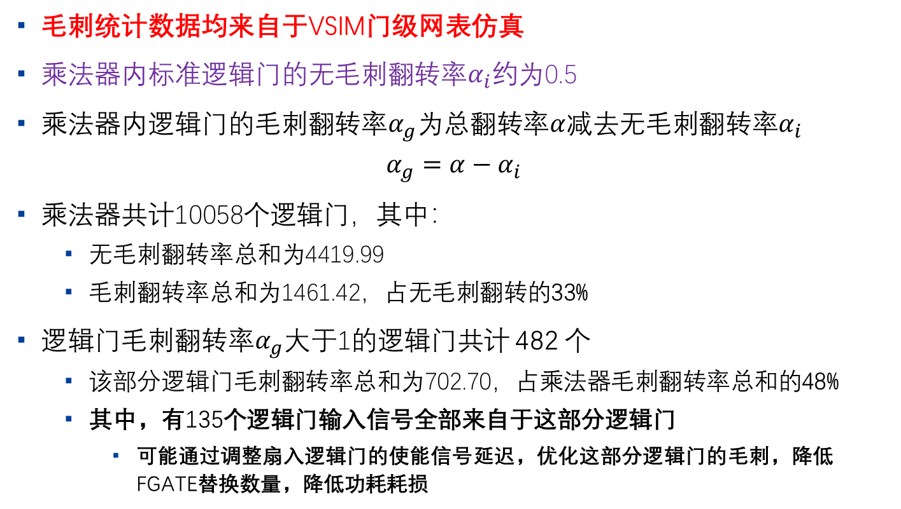
乘法器毛刺情况
毛刺统计数据均来自于VSIM门级网表仿真
乘法器内标准逻辑门的无毛刺翻转率$α_{i}$约为0.5
乘法器内逻辑门的毛刺翻转率$α_{g}$为总翻转率$α$减去无毛刺翻转率$α_{i}$
$$α_{g}=α−α_{i}$$
乘法器共计10058个逻辑门，其中：
  无毛刺翻转率总和为4419.99
  毛刺翻转率总和为1461.42，占无毛刺翻转的33%
逻辑门毛刺翻转率$α_{g}$大于1的逻辑门共计 482 个
  该部分逻辑门毛刺翻转率总和为702.70，占乘法器毛刺翻转率总和的48%
  其中，有135个逻辑门输入信号全部来自于这部分逻辑门
    可能通过调整扇入逻辑门的使能信号延迟，优化这部分逻辑门的毛刺，降低FGATE替换数量，降低功耗耗损

Slide 7

乘法器毛刺情况
乘法器内标准逻辑门的无毛刺翻转率$α_{i}$约为0.5
图示中标示了各信号的高电平概率P(1)
乘法器电路在经过一级与门后，由数级异或门构成
信号高电平概率P(1)在经过3级异或门后，概率重新回到0.5
对于之后的电路，异或门信号的翻转率约为0.5

Slide 8
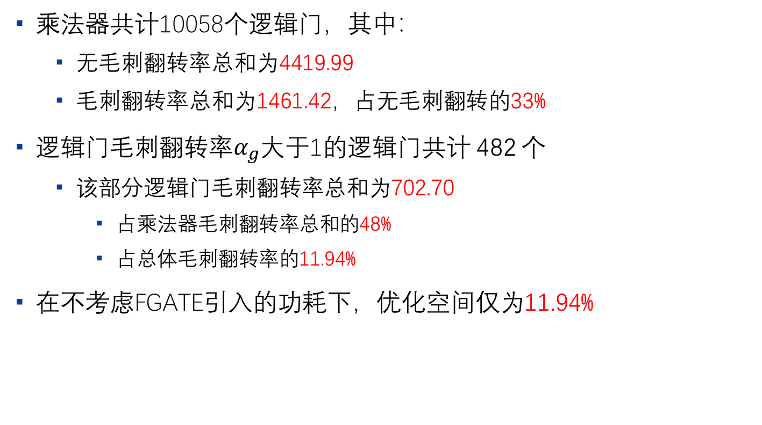
乘法器毛刺情况
乘法器共计10058个逻辑门，其中：
  无毛刺翻转率总和为4419.99
  毛刺翻转率总和为1461.42，占无毛刺翻转的33%
逻辑门毛刺翻转率$α_{g}$大于1的逻辑门共计 482 个
  该部分逻辑门毛刺翻转率总和为702.70
    占乘法器毛刺翻转率总和的48%
    占总体毛刺翻转率的11.94%
在不考虑FGATE引入的功耗下，优化空间仅为11.94%

Slide 9
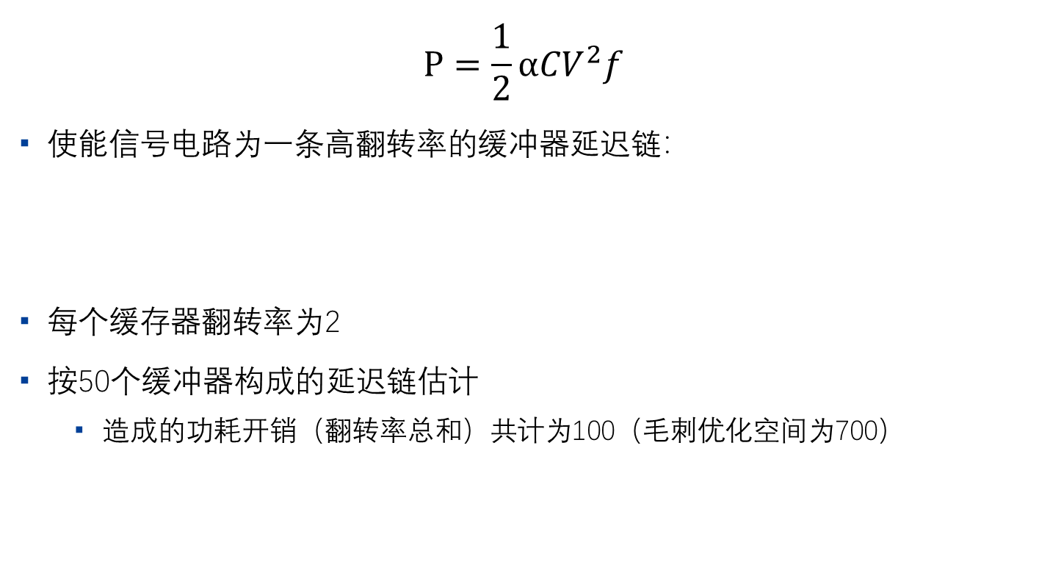
乘法器毛刺情况
$$P=\frac{1}{2}α{CV}^{2}f$$
使能信号电路为一条高翻转率的缓冲器延迟链：
每个缓存器翻转率为2
按50个缓冲器构成的延迟链估计
  造成的功耗开销（翻转率总和）共计为100（毛刺优化空间为700）

Slide 10
谢谢！

